Slide 1

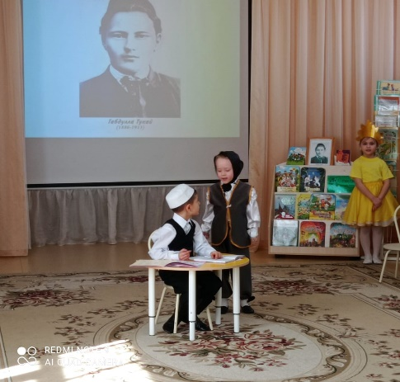
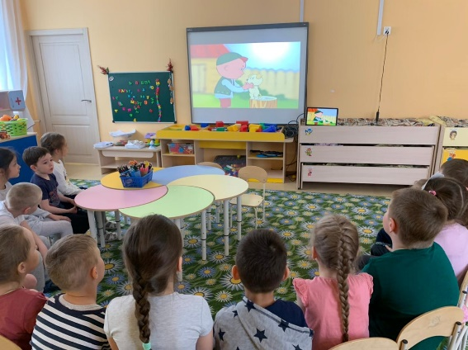
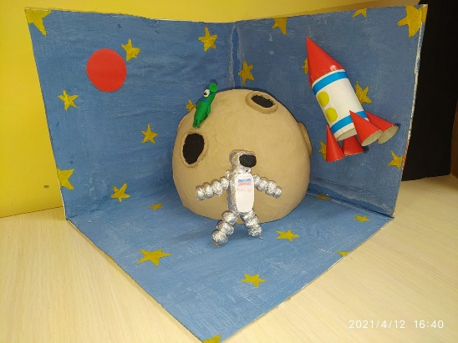
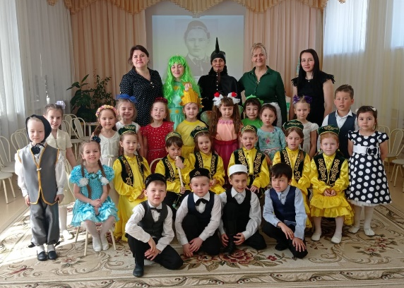
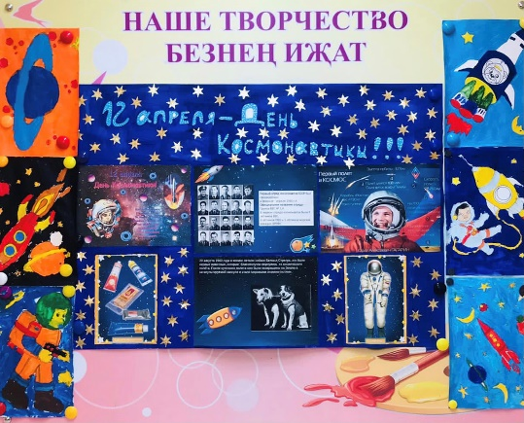
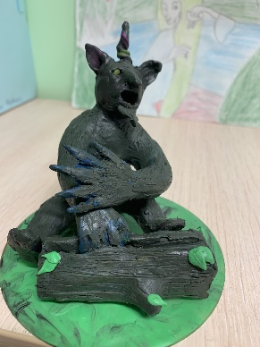
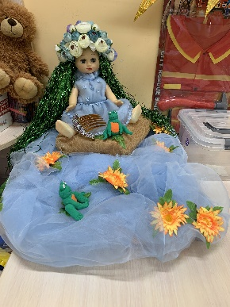
ФОТОРЕПОРТАЖ (п.3 приложения 2)
МАДОУ «Детский сад №332 комбинированного вида» Советского района г.Казани

Slide 2
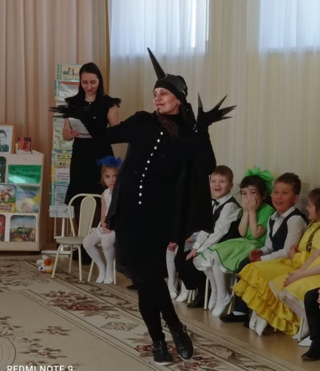
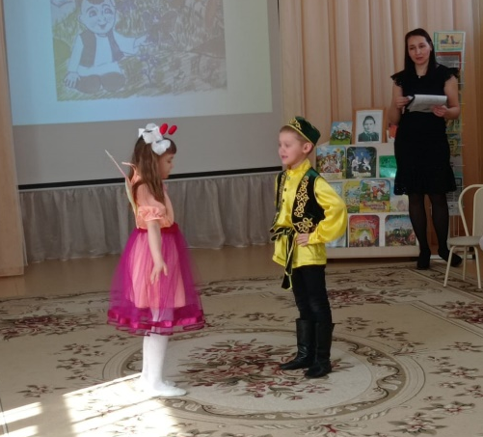
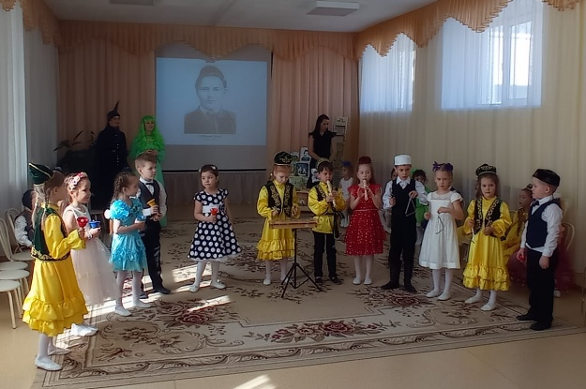

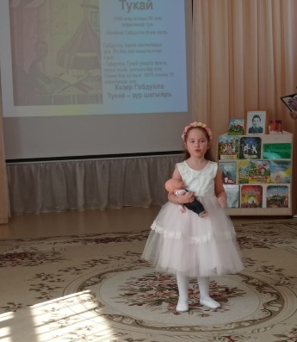
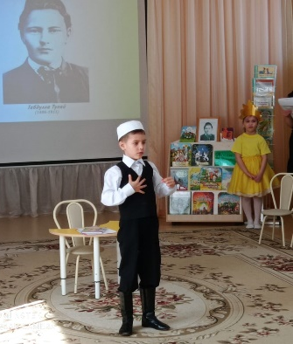
Конкурс чтецов
«Мы читаем стихи Габдуллы Тукая»
(п.4 приложения 2)
МАДОУ «Детский сад №332 комбинированного вида» Советского района г.Казани
Мероприятие с детьми старших и подготовительных групп, где ребята рассказывали стихи Г.Тукая. Конкурс сопровождался музыкальными номерами.
фото

